Slide 1
Всемирному Дню безопасности пациентов посвящается…

Slide 2
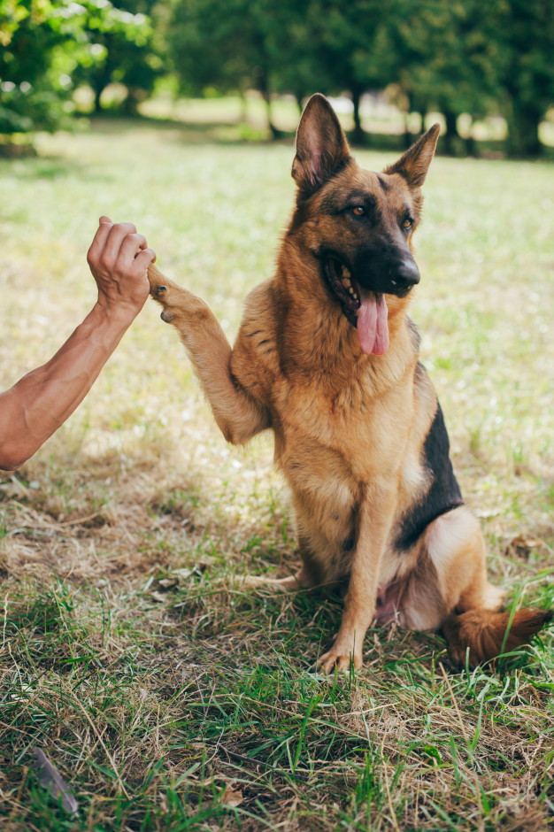
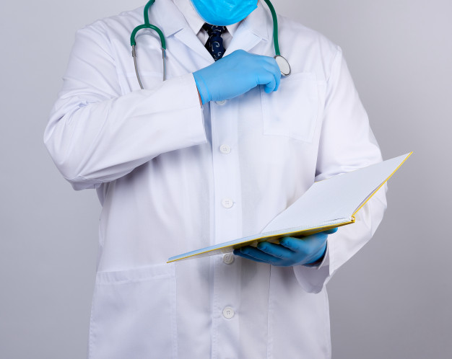
БЕЗОПАСНОСТЬ – лучший друг! Это знают все вокруг: врач, сестра и няня тоже. Нельзя делать, что негоже!

Slide 3
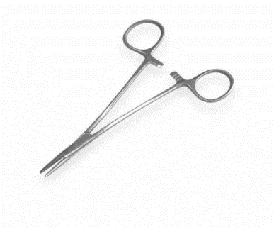
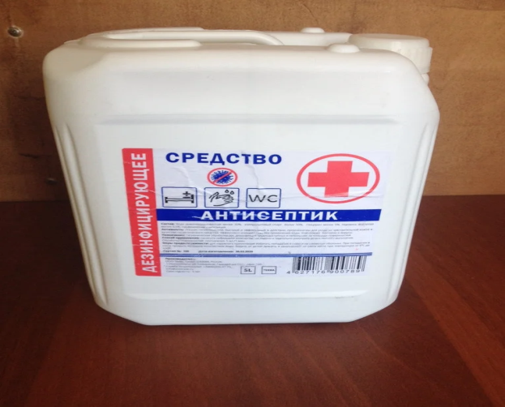
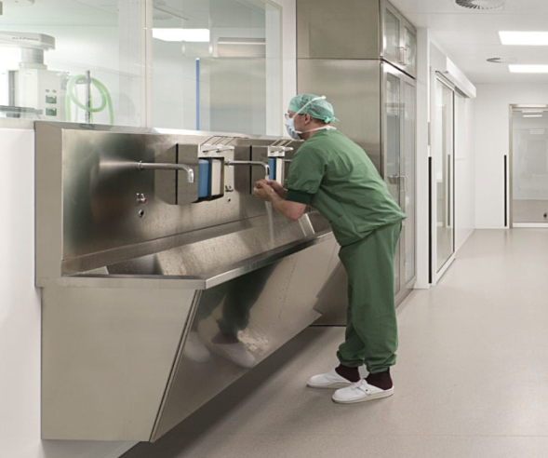
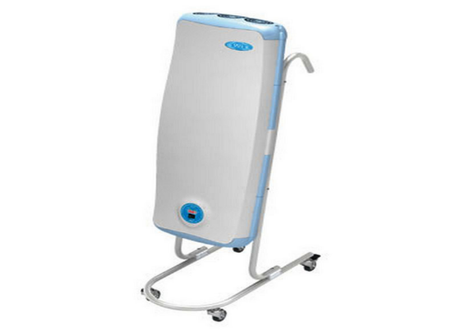
Законы нужно соблюдать, чтобы было все на «пять»: руки мыть, блюсти режим, чистым должен быть зажим, никаких микробов в рану – есть для этого охрана. Чистим, моем и «Дезар» проявляет свой азарт.

Slide 4
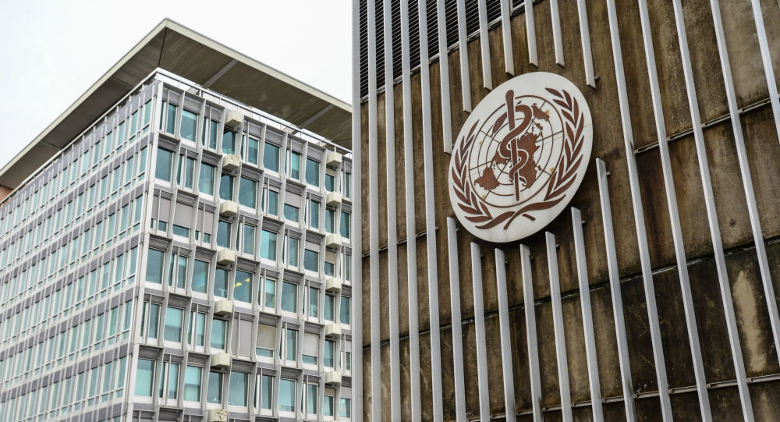
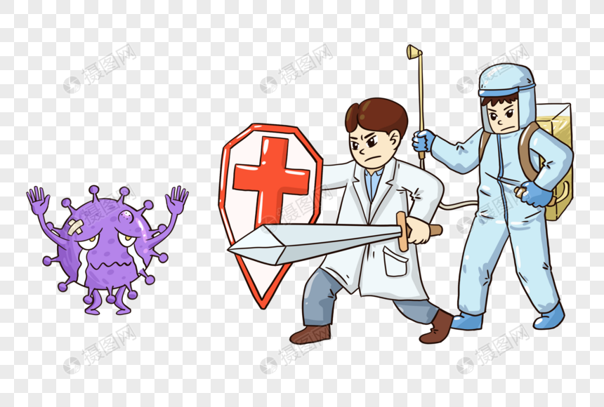
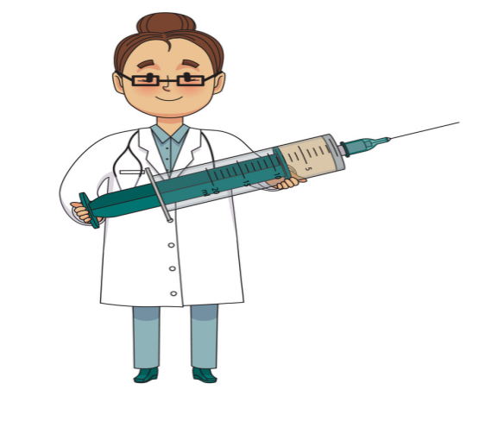
Как известно, пациент - это больше, чем клиент : Он VIP-персона, ЧЕЛОВЕК! Прекратить болезни бег – цель врача, И мы должны ее достичь, Для нас важны: стратегический подход, базисных законов свод и тактический баланс. Не оставит даже шанс Врач опасности любой – Вот заслон создаст какой!

Slide 5
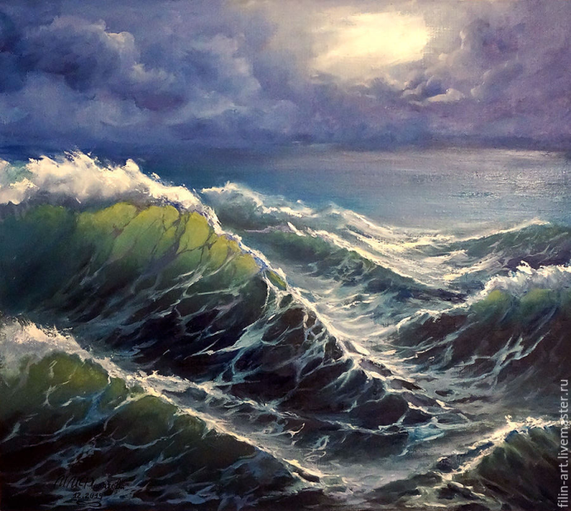
Безопасная среда для здоровья, как вода: Жизнь дает, уют, комфорт, Нужна как судну теплый порт В период шторма и ненастья. Жить безопасно – это счастье!

Slide 6
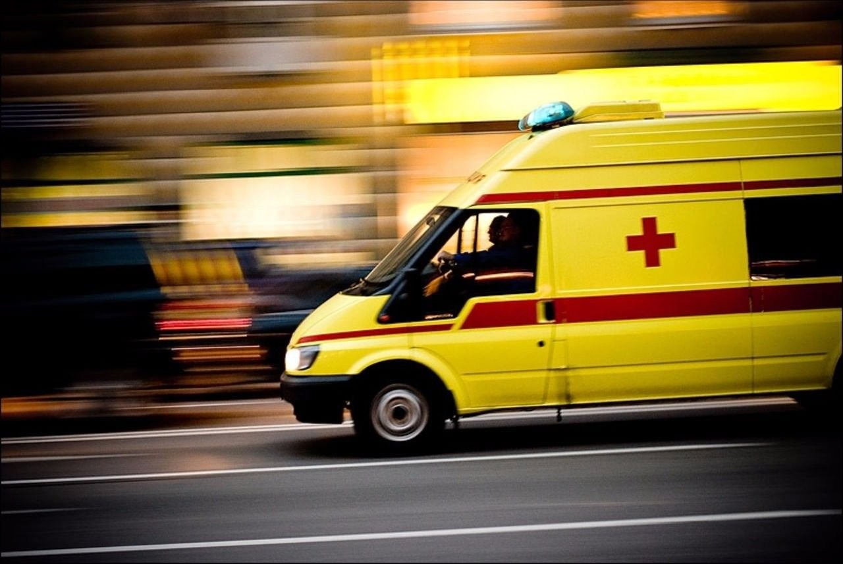
А медработникам – «салют», Они здоровье стерегут начеку всегда, на страже- ночью, в выходные даже- безопасность их девиз, а здоровье - главный приз!

Slide 7
Мы вместе
за безопасность

